Slide 1


Slide 2
ИННОВАЦИОННЫЙ ОБРАЗОВАТЕЛЬНЫЙ ПРОЕКТ
«ЦИФРОВОЙ ИНФОРМАЦИОННО-ОБРАЗОВАТЕЛЬНЫЙ РЕСУРС СОПРОВОЖДЕНИЯ СЕМЕЙ С ДЕТЬМИ РАННЕГО ВОЗРАСТА
«ШАГ НАВСТРЕЧУ»
ФЕДЕРАЛЬНАЯ ИННОВАЦИОННАЯ ПЛОЩАДКА

Slide 3





АКТУАЛЬНОСТЬ ПРОЕКТА
Увеличение численности населения России до 145 млн. человек к 2025 году
Увеличение рождаемости, что приведет к увеличению числа семей, имеющих детей раннего возраста
Пересмотр возраста трудоспособности населения, обсуждаемый в рамках пенсионной реформы
Создание сети электронных сервисов, выполняющих широкий спектр социальных функций по поддержке семей с детьми раннего возраста
Увеличение пенсионного возраста снижает возможности привлечения представителей третьего поколения к воспитанию внуков, что осложняет уход за детьми раннего возраста в семье

Slide 4



ЦЕЛЬ ПРОЕКТА
Создание цифрового информационно-образовательного ресурса сопровождения семей, имеющих детей раннего возраста, с возможностью интеграции в деятельность региональных многофункциональных центров в рамках оказания услуги «Социально-психолого-педагогическое сопровождение семей с детьми раннего возраста» в целях реализации приоритетных направлений Концепции демографической и семейной политики Российской Федерации, Стратегии развития информационного общества в Российской Федерации на 2017-2030 годы

Slide 5
ЗАДАЧИ ПРОЕКТА
Организационно-технологические
Образовательные
Исследовательские
  создание цифрового информационно-образовательного ресурса, включающего электронный сервис по открытию домашних мини-яслей, электронный сервис социально-психолого-педагогического сопровождения семей с детьми раннего возраста, электронный сервис повышения квалификации и профессиональной переподготовки в области психолого-педагогического сопровождения развития детей раннего возраста;
  обеспечение доступа к технической инфраструктуре МФЦ для предоставления электронных сервисов по направлению «Социально-психолого-педагогическое сопровождение семей с детьми раннего возраста».
  разработка и реализация программ повышения квалификации и профессиональной переподготовки («Домашний гувернер», «Няня по присмотру и уходу за детьми раннего возраста» и пр.) с целью формирования ключевых компетенций, необходимых для открытия домашних мини-яслей и реализации программ развития детей до 3-х лет в соответствии с требованиями цифровой экономики;
  оказание консультативной помощи семьям, имеющим детей от года до трех лет.
  проведение социологических опросов молодых родителей по выявлению их потребностей в получении психолого-педагогической помощи в воспитании и развитии детей до 3-х лет;
  теоретическое и экспериментальное обоснование направлений, содержания и условий социально-психолого-педагогического сопровождения семей с детьми раннего возраста;
  обоснование перечня ключевых компетенций, необходимых для открытия домашних мини-яслей и осуществления программ развития детей до 3-х лет;
  разработка смежных научных проектов по проблемам социально-психолого-педагогического сопровождения развития детей раннего возраста на базе Центра инноваций в образовании как структурного подразделения вуза.

Slide 6



ПАРТНЕРЫ ПРОЕКТА
Многофункциональный центр предоставления государственных и муниципальных услуг Орловской области;
ФГАОУ ВО «Белгородский государственный национальный исследовательский университет»;
ФГБОУ ВО «Елецкий государственный университет им. И.А. Бунина»;
МБДОУ «Детский сад №5 комбинированного вида» г.Орла»
МБДОУ «Детский сад №17 комбинированного вида» г. Орла;
МБДОУ - Центр развития ребенка «Детский сад №39» г. Орла;
МБДОУ «Детский сад №49» г. Орла;
МБДОУ – Центр развития ребенка «Детский сад №84» г. Орла

Slide 7
ДОРОЖНАЯ КАРТА
Шаг 1 Сервис по открытию домашних мини-яслей
Шаг 2
Сервис повышения квалификации и профессиональной переподготовки
Шаг 3
Сервис психолого-педагогического сопровождения семей с детьми раннего возраста
Шаг 4
Цифровой информационно-образовательный ресурс «Шаг навстречу»
Шаг 5
Интеграция
цифрового информационно-образовательного ресурса в структуру МФЦ
2019 2020 2021 2022 2023
Формирование
ключевых компетенций, необходимых для открытия домашних мини-яслей, обеспечение самозанятости населения
Подготовка кадров, реализующих программы развития детей до 3-х лет
Обоснование направлений, содержания и условий психолого-педагогического сопровождения семей с детьми раннего возраста
Расширение инфраструктуры сопровождения семей с детьми раннего возраста в условиях цифровой экономики
Снижение социальной напряженности, вызванной нехваткой мест для детей раннего возраста в дошкольных образовательных организациях

Slide 8
ПРОДУКТЫ ИННОВАЦИОННОГО ОБРАЗОВАТЕЛЬНОГО ПРОЕКТА
1
2
3
электронный сервис по открытию домашних мини-яслей
электронный сервис по психолого-педагогическому сопровождению семей с детьми раннего возраста
электронный образовательный сервис программ повышения квалификации и профессиональной переподготовки

Slide 9



ОЖИДАЕМЫЕ ВНЕШНИЕ ЭФФЕКТЫ
Снижение социальной напряженности, вызванной нехваткой мест для детей раннего возраста в дошкольных образовательных организациях
Расширение инфраструктуры психолого-педагогического сопровождения семей с детьми раннего возраста в условиях цифровой экономики
Обеспечение самозанятости населения на основе освоения программ профессиональной переподготовки и повышения квалификации

Slide 10



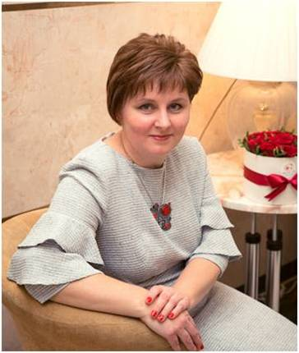
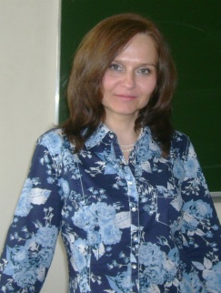

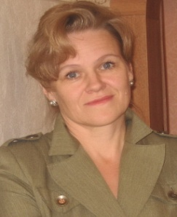
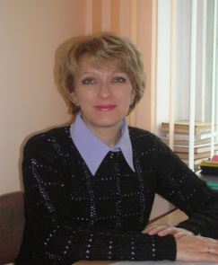

КОМАНДА ПРОЕКТА
Уварова А.Я.
д.э.н.
Гулякина В.В. к.психол.н.
Андриеш В.А.
к.п.н.
Дорофеева В.И.
к.ф-м.н
Бубнова С.Ю., к.п.н.
РУКОВОДИТЕЛЬ ПРОЕКТА
Тарасова О.В.
д.п.н.
Бочарова Н.И.
к.п.н.
Карякина С.Н. к.психол.н.
Федяев Ю.С. к.ф-м.н.

Slide 11


